Slide 1



X
Digital User Churn Dashboard
Business Intelligence Analyst Project Based Internship Program
Presented by
Budiman Akbar Radhiansyah

Slide 2



Insert your photo here
Budiman Akbar Radhiansyah
Insert Your Experience
Bank Muamalat x Rakamin Academy
Project Based Intern: Business Intelligence Analyst
October 2023
About You
Database Analyst Intern
PT Finnet Indonesia
Aug 2020 - Oct 2020
Hi, I'm Iman, aspiring to excel as a Data Scientist leveraging my background in Informatics Engineering from Institute Technology of Sepuluh Nopember.
I have a knack for paying close attention to details, working well in teams, and engaging with stakeholders. These skills have been proven by my track record of providing valuable insights that improve efficiency and help in making smart decisions.

Slide 3
Soal 1
Tentukan masing-masing primary key pada 4 dataset penjualan
Primary key tabel Customer : CustomerID
Primary key tabel Products : ProdNumber
Primary key tabel Orders : OrderID
Primary key tabel ProductCategory : CategoryID

Slide 4
Soal 2
Tentukan relationship dari ke-4 tabel tersebut
Hubungan many-to-one antara tabel "Orders" dengan tabel "Products"
Karena banyaknya "Orders" dapat menggunakan "Products" yang sama, tetapi "Products" hanya dapat menggunakan satu "Orders".
Hubungan one-to-many antara tabel "Customers" dengan tabel "Orders"
Karena satu “Customers” dapat melakukan banyak “Orders”, tetapi setiap “Orders” hanya dapat dilakukan oleh satu “Customers”.
Hubungan many-to-one antara tabel "Products" dengan tabel "ProductCategory"
Karena banyaknya “Products" termasuk ke dalam satu "ProductCategory" tertentu.

Slide 5
Soal 3: Soal
Sebagai BI Analyst PT Sejahtera Bersama, kita akan membuat sebuah table master yang berisikan informasi :
CustomerEmail (cust_email)
CustomerCity (cust_city)
OrderDate (order_date)
OrderQty (order_qty)
ProductName (product_name)
ProductPrice (product_price)
ProductCategoryName (category_name)
TotalSales (total_sales)
Urutkan data tersebut berdasarkan tanggal transaksi yang paling awal sampai yang paling akhir.

Slide 6
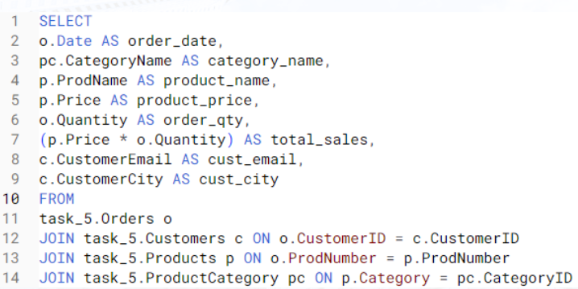
Soal 3: Jawaban
Membuat Tabel Master Berdasarkan Ketentuan
Mengurutkan berdasarkan tanggal transaksi (awal ke akhir)

Slide 7
Soal 4
Dari hasil tabel yang dibuat pada soal nomor 3, simpanlah hasilnya dalam bentuk CSV. Dengan menggunakan Looker Studio, buatlah visualisasi yang menampilkan data penjualan tersebut. Visualisasi tersebut harus berisi minimal :
Total keseluruhan sales
Total keseluruhan sales berdasarkan kategori produk
Total keseluruhan qty berdasarkan kategori produk
Total sales berdasarkan kota
Total qty berdasarkan kota
Top 5 kategori produk yang paling tinggi salesnya
Top 5 kategori produk yang paling tinggi qtynya

Slide 8
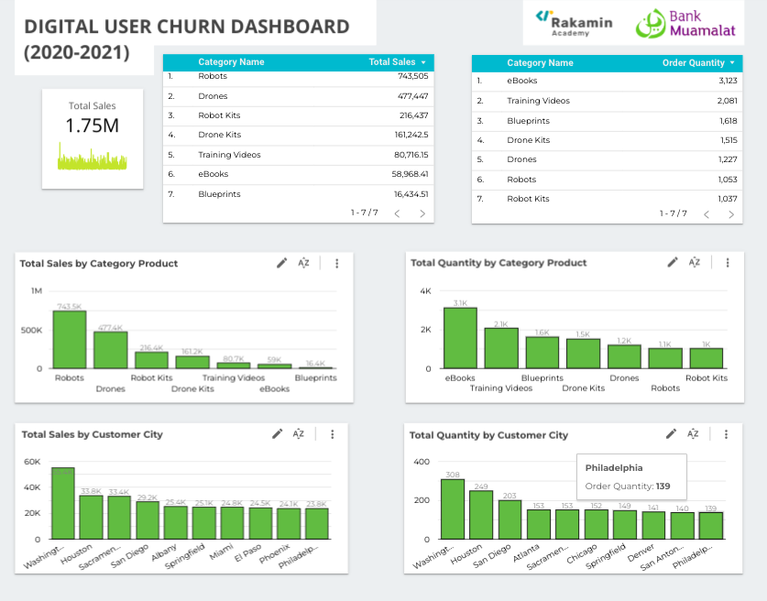
Soal 4
Link Looker Studio [ Klik Disini ]

Slide 9
Soal 5
Sebagai BI analyst PT Sejahtera Bersama, apa yang bisa anda usulkan untuk mempertahankan penjualan ataupun menaikkan penjualan dengan tabel transaksi detail yang sudah ada?
Sesuaikan penawaran produk berdasarkan preferensi wilayah
Berdasarkan proporsi penjualan produk di kota-kota teratas, disarankan untuk menyesuaikan penawaran produk dengan preferensi wilayah. Misalnya, di kota Washington, produk "Robots" sangat populer, jadi bisa memperkuat stok produk dalam kategori ini di wilayah tersebut. Selain itu lakukan juga survei pelanggan atau wawancara dengan mereka untuk mendapatkan wawasan langsung tentang preferensi dan kebutuhan mereka.
Memperluas wilayah dan pemasaran di lima kota teratas
Lima kota dengan total penjualan tertinggi adalah Washington, Houston, Sacramento, San Diego, dan Albany. Buka franchise dan tingkatkan kampanye pemasaran khusus di setiap kota dengan total penjualan tertinggi.
Mengoptimalkan kategori produk
Kategori "Robots" adalah kontributor utama untuk total penjualan, namun "eBooks" adalah yang terlaris dalam hal jumlah barang terjual. Kembangkan produk dalam kategori "Robots" atau meningkatkan promosi untuk "eBooks."

Slide 10
Link Github
Link Github [ Klik Disini ]

Slide 11
Link Video
Link Video [ Klik Disini ]

Slide 12
Thank You
X
Logo Company

